Slide 1
Introdução à Internet das Coisas na plataforma Arduíno
Identificar os elementos arquiteturais do Arduíno.
Reconhecer os componentes e protocolos que possibilitam a comunicação com o Arduino.
Ilustrar aplicações de IoT no Arduino.

Slide 2
Introdução
O Arduino é uma plataforma eletrônica que tem como objetivo integrar hardware e software de maneira fácil, usado em aprendizado e desenvolvimento de habilidades de maneira simples.
Este microcontrolador é open source, ou seja, é liberada para a construção de placas compatíveis com o Arduino, resultando em placas de baixo custo.
Um dos locais de aplicação de aplicação de Arduino é em projetos de Internet das Coisas (Internet of Things), que se propõem na conexão e comunicação de dispositivos através da internet.
A IoT descreve a rede de objetos físicos incorporados a sensores, software e outras tecnologias com o objetivo de conectar e trocar dados com outros dispositivos e sistemas pela internet.
Estudaremos sobre: os conceitos fundamentais do Arduino; as versões do Arduino para IoT; os elementos arquiteturais do Arduino; aprender a reconhecer os componentes e protocolos utilizados pela plataforma de comunicação; e os primeiros passes em IoT utilizando Arduino.

Slide 3
Elementos arquiteturais do Arduino
O Arduino é um microcontrolador, que contém um plugue de conexão USB, e podem ser energizadas por baterias ou fonte de alimentação. Ela possui diversos pinos de conexão para ligar a placa com dispositivos eletrônicos (sensores, microfones, motores, etc).
essas placas podem receber complementos por componentes que podem ser acoplados, dando outras funções (por exemplo, sensores de temperatura).

Slide 4
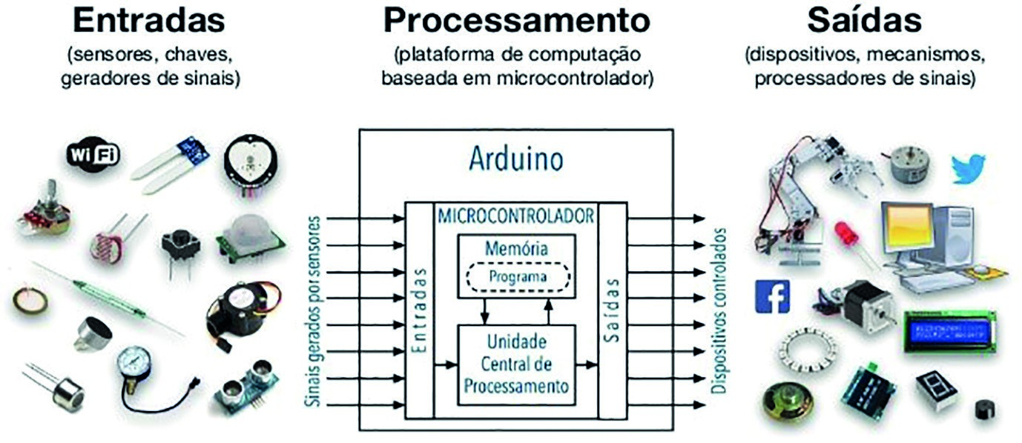
Elementos arquiteturais do Arduino
Na figura podemos observar a arquitetura do Arduino, onde podemos visualizar a existência de elementos de entrada e saída, e ao centro está o microcontrolador que é o principal elemento de uma placa Arduino, onde possui pinos para conexão dos elementos de entrada e saída.
Embora existam diversas placas diferentes, a presença de entrada, microcontrolador e saída existem em todas, como componente universais.
Figura 1.
Arquitetura Arduino.
Fonte:
Adaptada de ETACARINAE (2017).

Slide 5
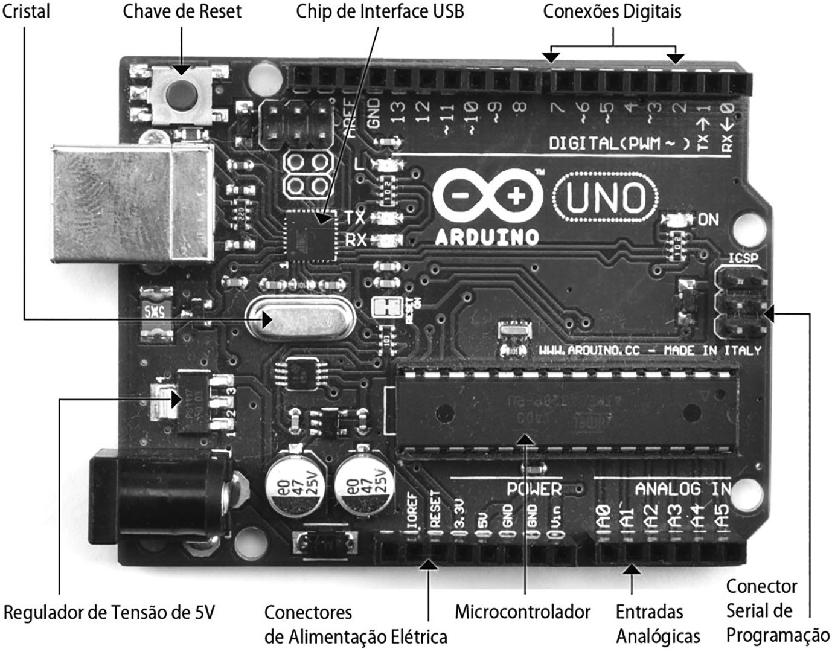
Elementos arquiteturais do Arduino
Nesta outra figura temos uma placa Arduino Uno. Veja os seus componentes abaixo:
Figura 2.
Placa Arduino Uno.
Fonte:
Monk (2017).

Slide 6
Elementos arquiteturais do Arduino
Microcontrolador – é o coração do Arduino. São diversos computadores associados a uma placa, e possuem processador, memória RAM, memória EPROM (ou flash), pinos de entrada e saída.
Todos os componentes destinam-se a energia elétrica e à comunicação com o computador.
Figura 2.
Placa Arduino Uno.
Fonte:
Monk (2017).

Slide 7
Elementos arquiteturais do Arduino
Entradas analógicas – existem seis pinos chamados Analog in (Entrada Analógica), que podem ser usados para receber dados provenientes de grandezas analógicas.
As conexões podem medir a tensão aplicada nos pinos e utilizar os valores em um programa de Arduino.
Figura 2.
Placa Arduino Uno.
Fonte:
Monk (2017).

Slide 8
Elementos arquiteturais do Arduino
Conexões digitais – podem ser usados como entrada e saída.
Ao utilizar como saída, os pinos se comportam como pinos de alimentação, gerando energia suficiente para acender um LED comum, mas não forte o suficiente para ligar um motor.
Os pinos RX e TX são os dois primeiros pinos, e são usados para recepção e transmissão (Por exemplo, para um Arduino se comunicar com um computador).
Figura 2.
Placa Arduino Uno.
Fonte:
Monk (2017).

Slide 9
Elementos arquiteturais do Arduino
Existem outras componentes, como:
Chave de reset: envia um pulso lógico ao pino de Reset do microcontrolador, fazendo o ser reiniciado
Oscilador a cristal: que realiza 16 milhões de ciclos por segundo para executar alguma operação matemática;
Conector serial de programação: meio alternativo de programação para o USB.
Figura 2.
Placa Arduino Uno.
Fonte:
Monk (2017).

Slide 10
Protocolos utilizados para comunicação
Os Protocolos de comunicação podem ser comparados a contratos: são regras que controlam a comunicação entre dois ou mais sistemas. Com os protocolos, podemos definir, por exemplo, padrões que os dispositivos devem ter.
Conheceremos os protocolo que têm mais destaque na comunicação de Arduinos com periféricos de externos (ex: sensores), que são:
Universal Asynchronous Receiver Transmiter - UART;
Inter-Integrated Circuit - 12C;
Serial Peripheral Interface - SPI.

Slide 11
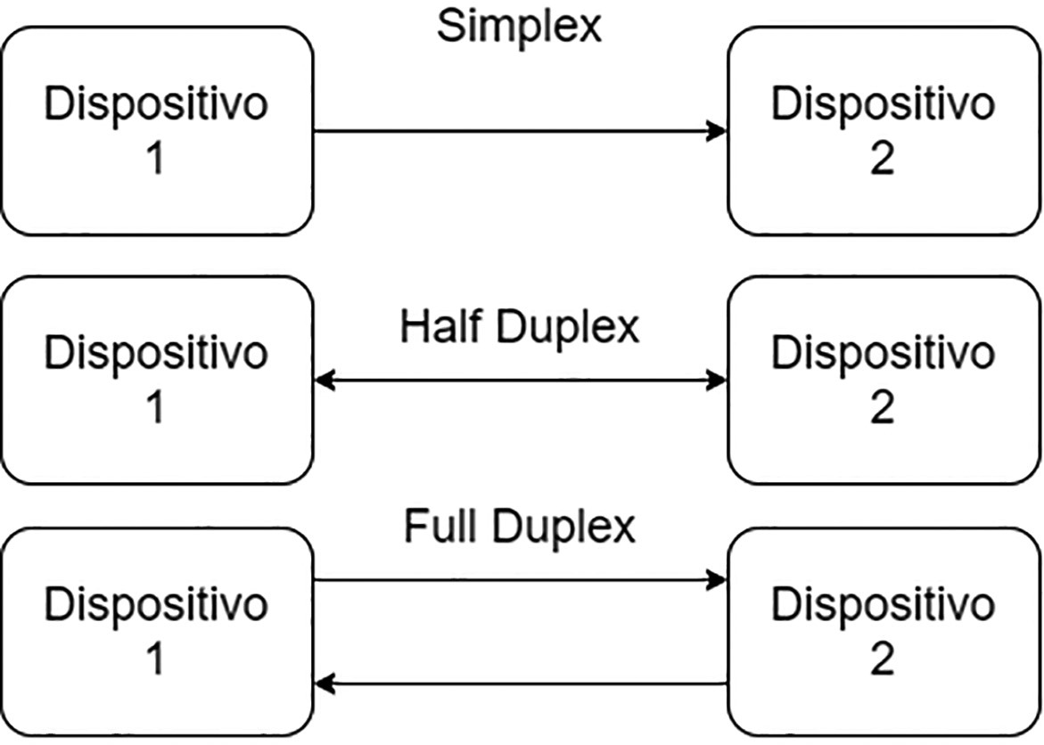
Protocolos utilizados para comunicação Protocolo Universal Asynchronous Receiver Transmiter
UART é um tipo de comunicação serial e assíncrona que transmite dados através de barramentos de comunicação.
Este protocolo pode ser utilizado de três maneiras diferentes:
Simplex – apenas um dispositivo pode transmitir dados;
Half duplex – dois dispositivos conectados podem transmitir dados alternadamente;
Full duplex – dispositivos podem enviar dados simultaneamente por canais separados.
A comunicação serial UART é usada para comunicar o Arduino ao computador e aos módulos eletrônicos (Bluetooth), como vemos na imagem.
Figura 3.
Comunicação UART.

Slide 12
Protocolos utilizados para comunicação Protocolo Inter-Integratted Circuit
Este protocolo é uma comunicação serial baseada no modelo mestre e escravo (master/slave).
Podem existir mais de um dispositivo master, onde o master pode ser tanto um microcontrolador como um dispositivo programável responsável por coordenar a comunicação e requisição ao escravo, que deve possuir apenas um endereço de comunicação.
Para haver comunicação neste protocolo, é necessário:
Ter dois dispositivos,
Serial Data Line (SDA) – um canal para transmissão de dados entre mestre/escravo;
Serial Clock Line (SCL) – utilizado para comunicação e controlado pelo mestre.

Slide 13
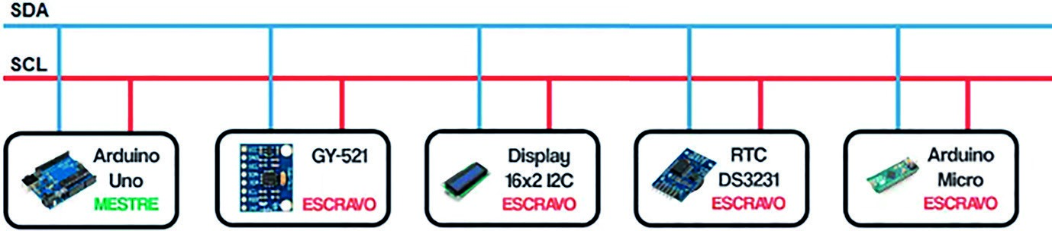
Protocolos utilizados para comunicação Protocolo Inter-Integratted Circuit
Na figura podemos observar que a transmissão de dados é iniciada e enviada pelo dispositivo mestre, onde os demais dispositivos escutarão a mensagem que foi transmitida.
Figura 4.
Comunicação I2C.
Fonte:
Madeira (2017, documento on-line

Slide 14
Protocolos utilizados para comunicação Protocolo Inter-Integratted Circuit
Após o Start mestre usa o barramento para enviar o endereço que deseja se comunicar, onde todos os dispositivos receberão a mensagem e compararão com o seu próprio endereço. O escravo que tiver seu endereço como verdadeiro enviará um sinal, chamado Acknowledge (ACK), e a comunicação entre o mestre e o escravo se inicia. Ao encerrar, o mestre envia um sinal de Stop.
Figura 4.
Comunicação I2C.
Fonte:
Madeira (2017, documento on-line

Slide 15
Protocolos utilizados para comunicação Protocolo Serial Peripheral Interface
Também conhecido como SPI, utiliza o modelo mestre/escravo e a transmissão full duplex. Possui umas das comunicações mais rápidas, porém, são utilizadas para pequenas distancias.
Para que a comunicação full duplex possa fluir, a SPI utiliza quatro canais:
Mester in Slave Out (MISO) – utilizado para o escravo enviar dados ao mestre;
Master out Slave in (MOSI) – utilizado para o mestre enviar dados ao escravo;
Serial Clock (SCK) – pulso de clock de sincronismo enviado pelo mestre;
Select Slave (SS) – utilizado quando existir mais de um dispositivo escravo no barramento.

Slide 16
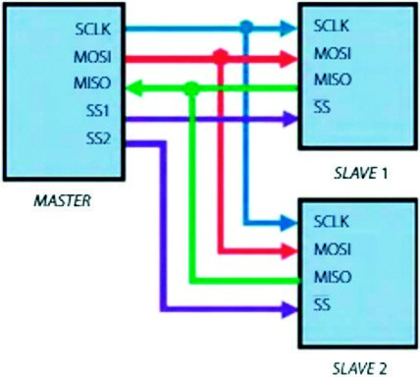
Protocolos utilizados para comunicação Protocolo Serial Peripheral Interface
Na imagem temos a comunicação SPI, que é utilizada para comunicação rápida para curtas distancias.
Figura 5.
Comunicação SPI.
Fonte:
Adaptada de Corelis ([201–]).

Slide 17
Referências
O que é Arduíno?
https://sites.usp.br/ltsi/introducao/#:~:text=O%20Arduino%20%C3%A9%20uma%20plataforma,a%20eletr%C3%B4nica%20b%C3%A1sica%20e%20programa%C3%A7%C3%A3o.
O que é Internet das Coisas?
https://www.oracle.com/br/internet-of-things/what-is-iot/

